Slide 1
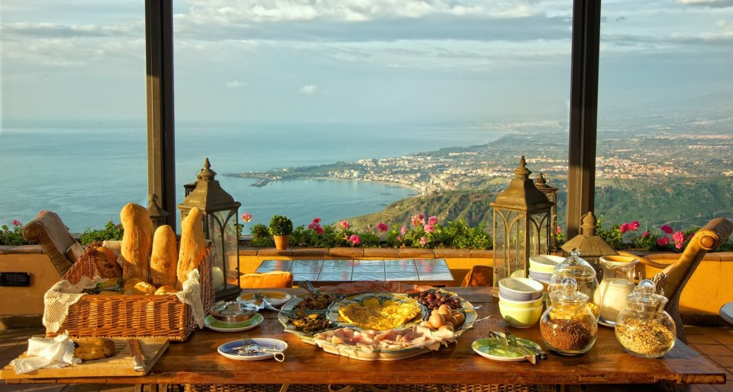
Kuchařský K V Í Z
2. A (2020/21)
Použité obrázky jsou všechny s licencí creative common

Slide 2

Jak na to?
Vezměte si papír a tužku pro zaznamenání, které otázky zazněly. A také pro zápis bodů ☺
Vyberte si některou otázku. Čím víc bodů, tím těžší. Klikněte na šipku.
Zobrazí se vám otázka. Někdy s nabídkou odpovědí, někdy ne. Když se možné odpovědi nezobrazí a vy nevíte, klikněte myší, objeví se nápověda (a vy ztratíte 500 bodů).
Po dalším kliknutí odlétnou chybné odpovědi.
Na úvodní tabulku se vrátíte pomocí domečku.
Kolik bodů dokážete získat? Můžete hrát sami, v týmech, pro legraci, pro pohodové prázdniny… ☺

Slide 3

Zvolte otázku. U některých je k dispozici nápověda – její zobrazení značí ztrátu 500 bodů.
 | A | B | C | D | E
1 | 1000 | 1000 | 1000 | 1000 | 1000
2 | 2000 | 2000 | 2000 | 2000 | 2000
3 | 3000 | 3000 | 3000 | 3000 | 3000
4 | 2000 | 2000 | 2000 | 2000 | 2000
5 | 2500 | 2500 | 2500 | 2500 | 2500

Slide 4

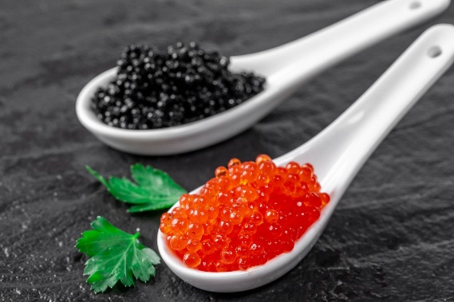
Co je to kaviár?
A) jikry jesetera
B) dezertní víno z jižní Francie
C) kachní paštika

Slide 5
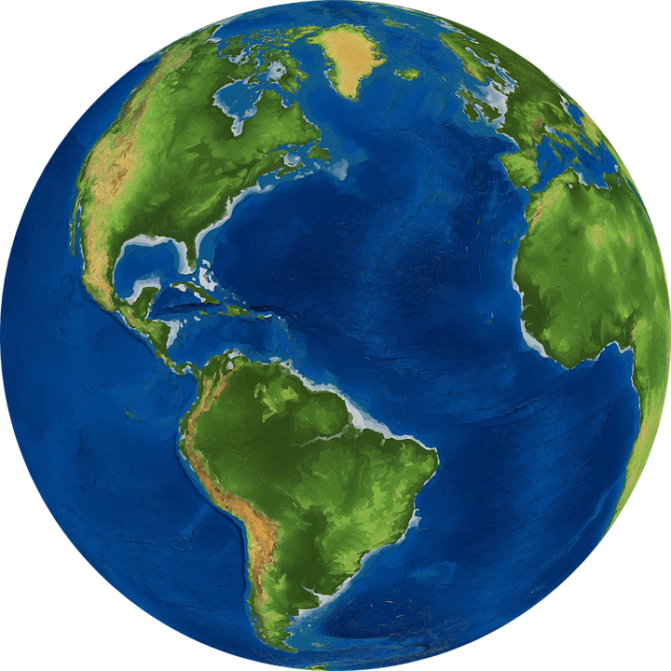
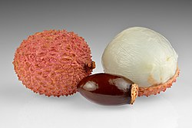
Jaká potravina se skrývá pod názvem liči?
A) druh koření z Jižní Ameriky
B) ovoce původem z Asie
C) kořenová zelenina z Polynésie

Slide 6
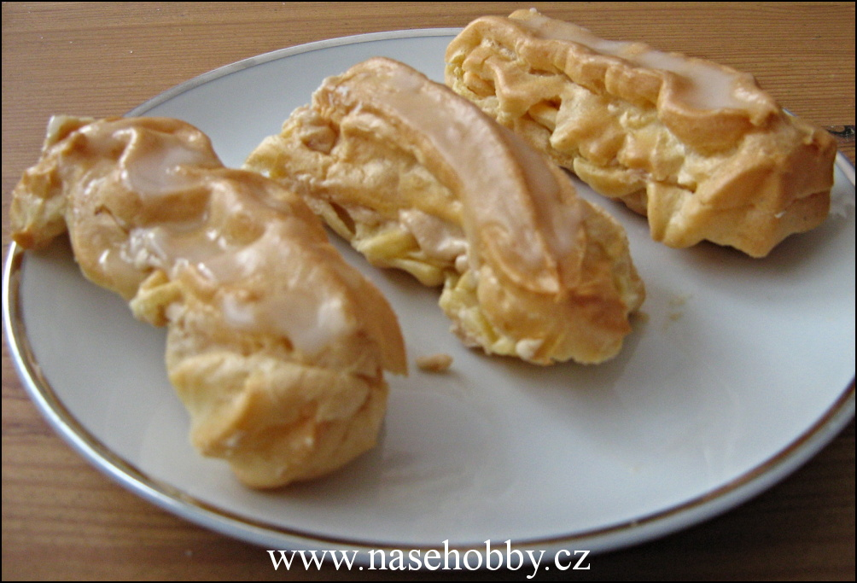
Které výrobky nemůžeme vyrobit z pálené hmoty?
A) banánky
B) indiánky
C) větrníky

Slide 7
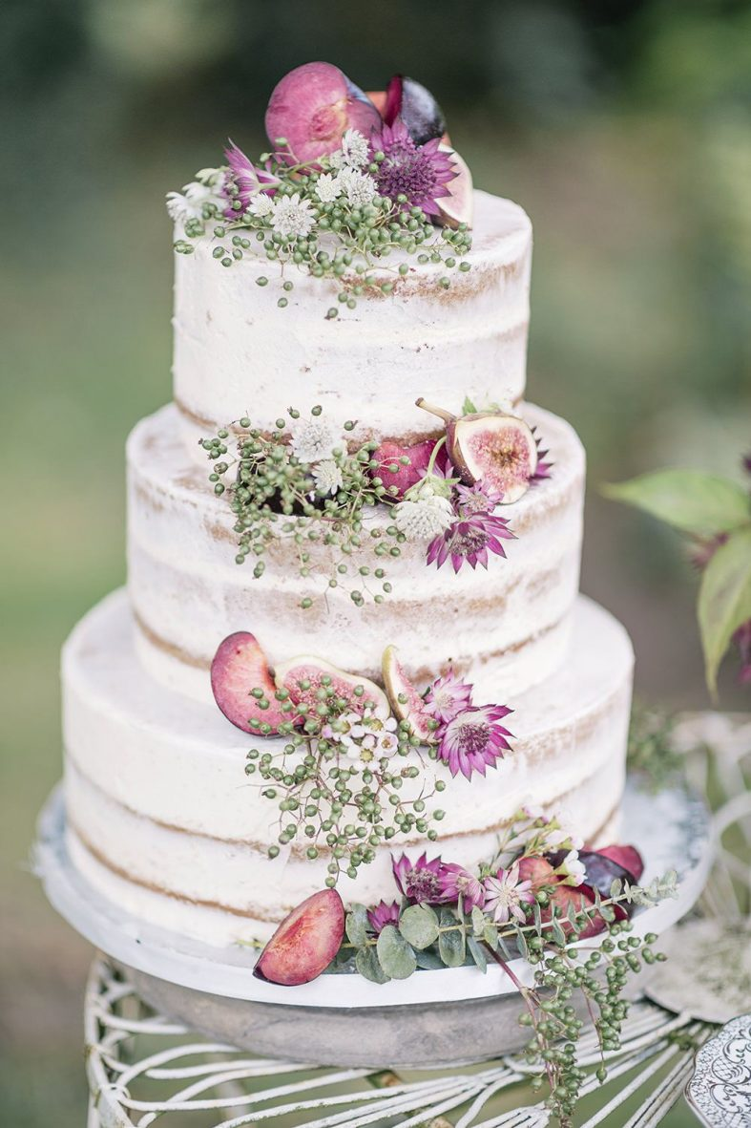
K čemu slouží fondán v cukrářské výrobě?
A) na výrobu marcipánu a potahování
B) na výrobu krému
C) je to cukrářská pomůcka

Slide 8
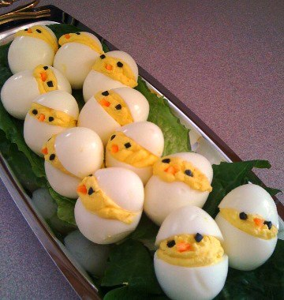
Která vejce se nesmí jíst?
A) kachní
B) husí
C) oboje

Slide 9
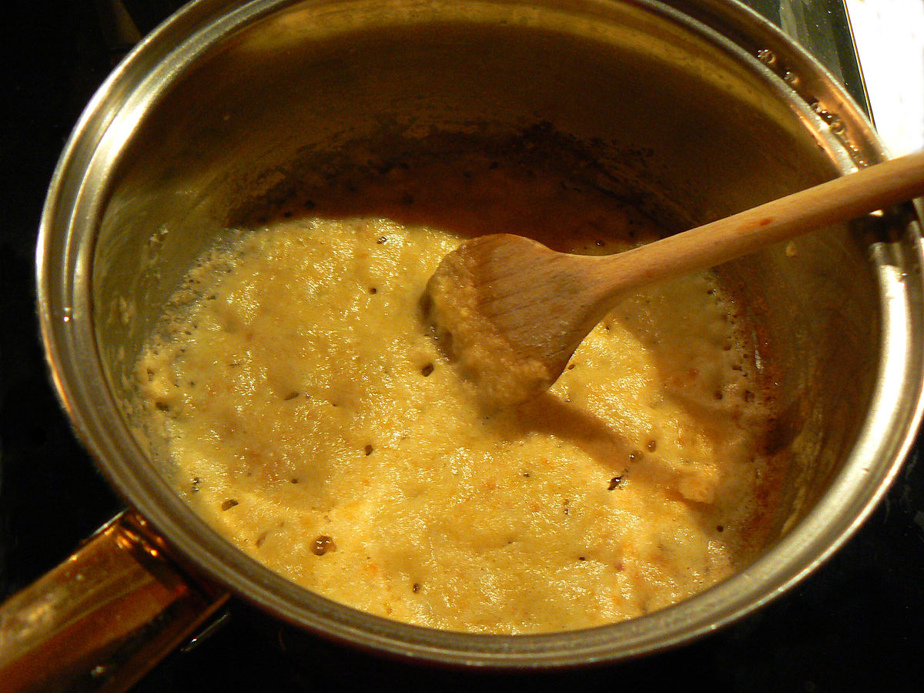
Když děláte klasickou jíšku, jaký je poměr másla a mouky?
A) 1:1
B) 2 díly mouky a 1 díl másla
C) 2 díly másla a 1 díl mouky

Slide 10
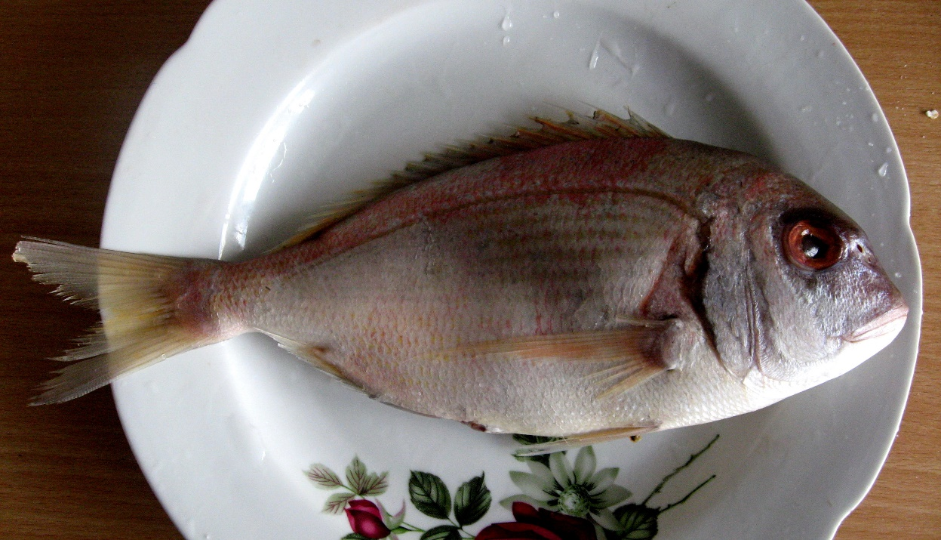
Kterou stranou pečeme rybu na pánvi jako první?
A) vždy masem
B) vždy kůží
C) je to jedno

Slide 11
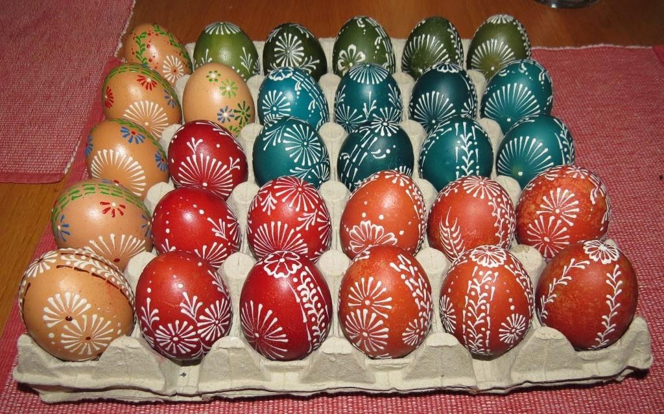
Mám 6 vajec. Rozbil jsem dvě, snědl jsem dvě. Kolik vajec mám?
A) 0
B) 2
C) 4

Slide 12

Proč se dává sůl do sladkých jídel?
A) sůl podpoří sladkou chuť
B) jen tak ze zvyku
C) aby nebylo přehnaně sladké

Slide 13
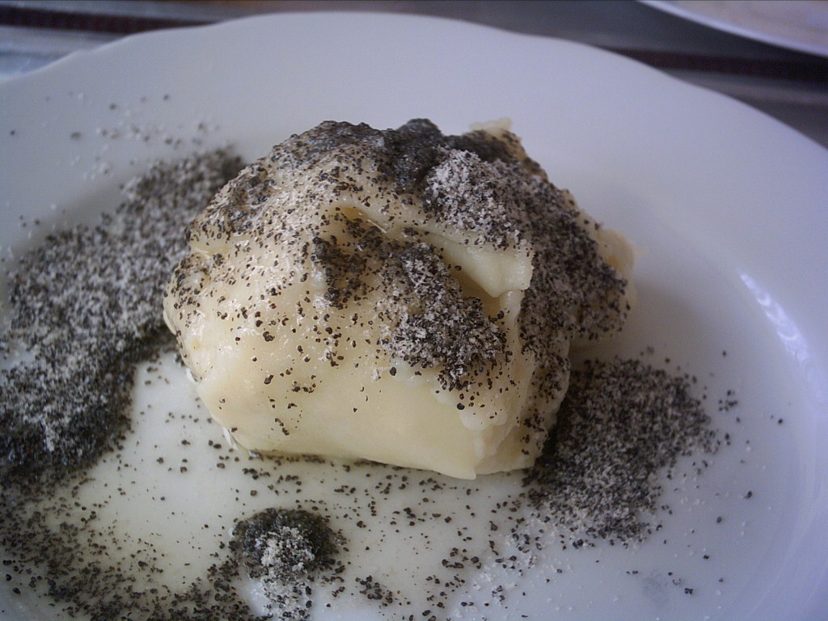
Co je základní surovina škubánků?
A) brambory
B) tvaroh
C) mléko

Slide 14
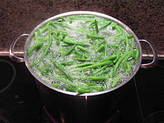
Co je to blanšírování
A) rychlé restování
B) spaření ve vroucí vodě
C) dušení pod pokličkou

Slide 15
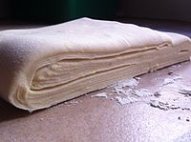
Jaká mouka se používá při výrobě listového těsta?
A) hladká
B) polohrubá
C) hrubá

Slide 16
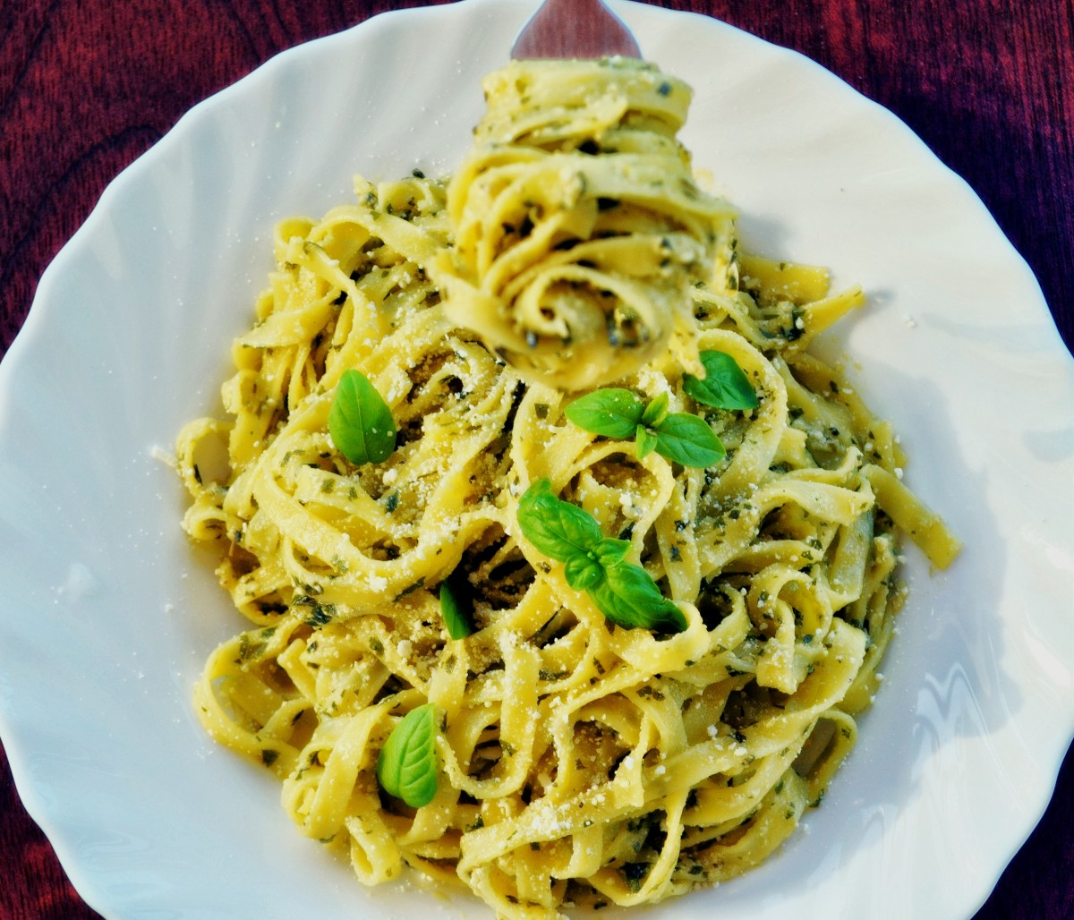
Pokud se nám podaří přepepřit jídlo, tak…
A) nakrájíme na větší kousky dvě jablka
B) nepodařené jídlo vyhodíme
C) jídlo osladíme

Slide 17
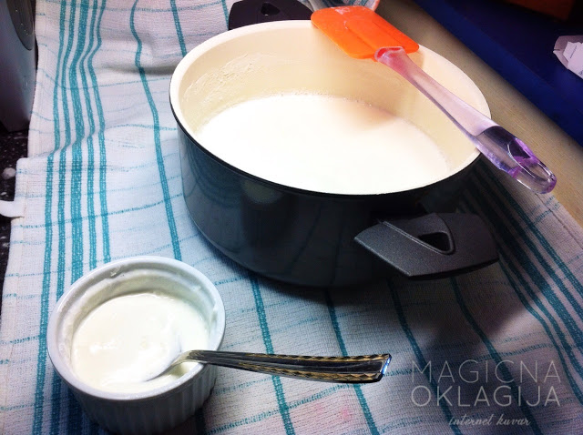
Škraloup na svařeném mléce nebo kakau se nevytvoří, když…
A) ho naředíme vodou
B) vhodíme kostku ledu
C) vždycky se udělá

Slide 18
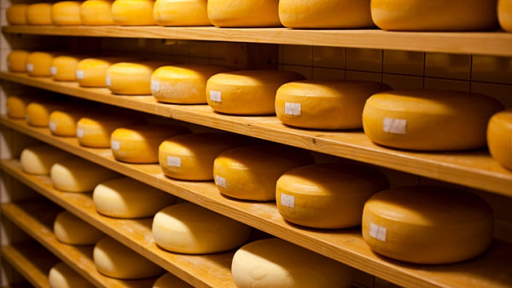
Tvrdé sýry zůstanou vláčné, když je…
A) zabalíme do plátna namočeného ve vodě a ponecháme uložené ve tmě
B) zabalíme do plátna namočeného ve víně nebo slané vodě a ponecháme uložené ve tmě
C) z nich budeme odkrajovat oschlé části

Slide 19
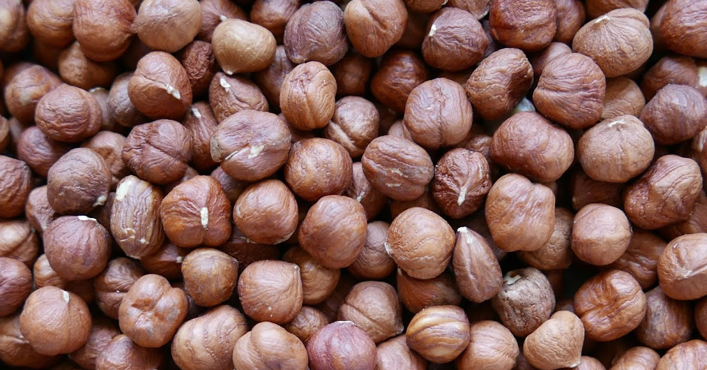
Staré ořechy jdou lépe loupat a chuť se jim zlepší, když…
A) budou se loupat špatně vždycky
B) je na pět dní ponoříme do osolené vody
C) vyvineme na ně psychický nátlak

Slide 20
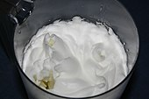
Proč se při šlehání přidává do vaječných bílků sůl?
A) kvůli chuti
B) aby se bílky lépe vyšlehaly
C) aby bílky držely tvar

Slide 21
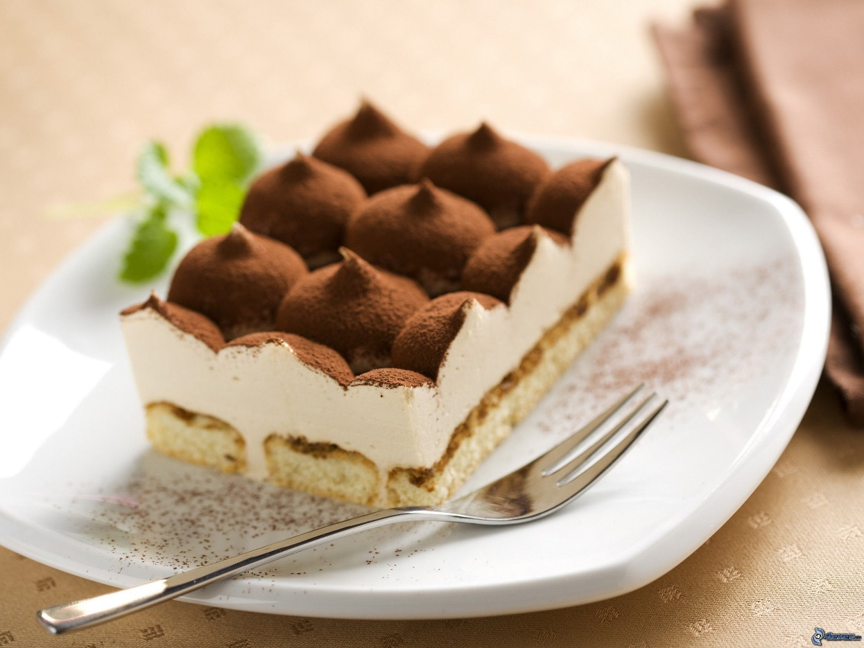
Do kterého z těchto dezertů se používá mandlová mouka?
A) tiramisu
B) panna cotta
C) makronky

Slide 22
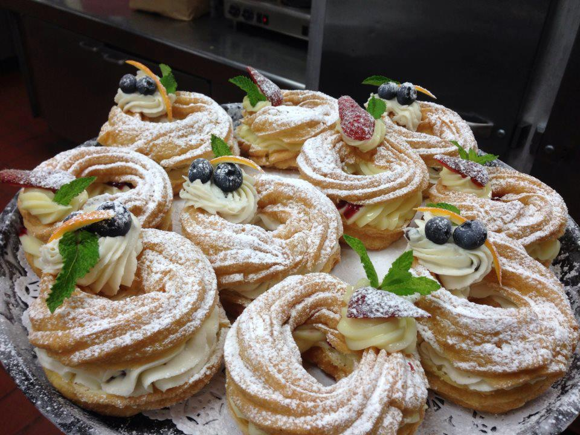
Ze kterých surovin se připravuje pálená hmota?
A) mléko, olej, cukr, hrubá mouka a vejce
B) voda, olej, sůl, hladká mouka a vejce
C) voda, ocet, pepř, polohrubá mouka a vejce

Slide 23

Co znamená u cukrářů ZŽK?
A) Zapomeň na žloutky a kokos
B) Zůstaň živý, kuchtíku
C) Základní žloutkový krém

Slide 24
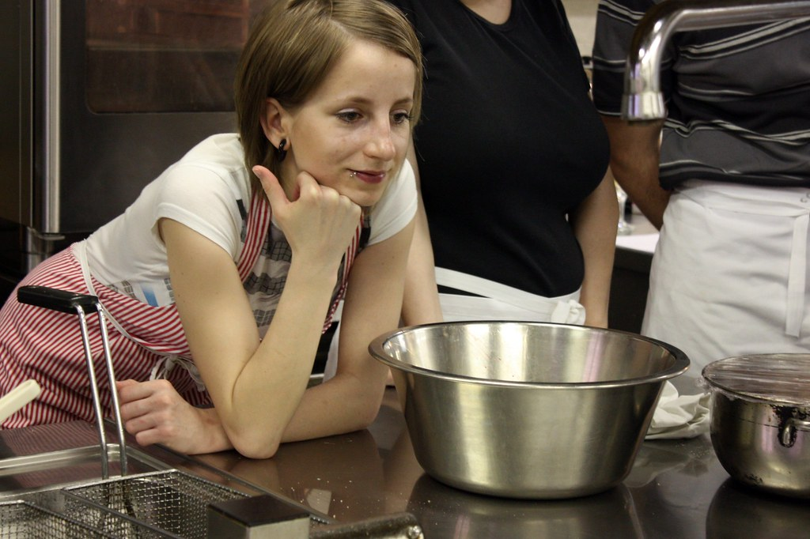
Co je to technicky vzato vaření?
A) tepelná úprava ve vodě
B) na potravinu působí horký vzduch a z části horký tuk
C) tepelná úprava na oleji

Slide 25
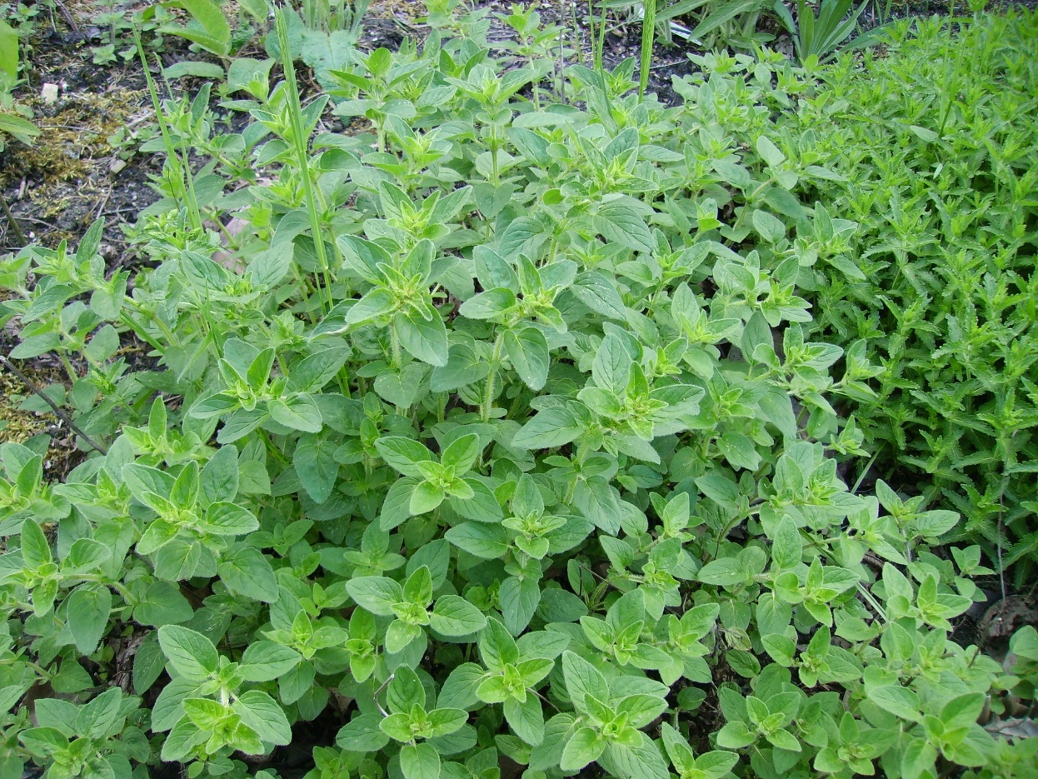
Jaký je jiný název pro dobromysl?
A) oregáno
B) uragáno
C) šalvěj

Slide 26
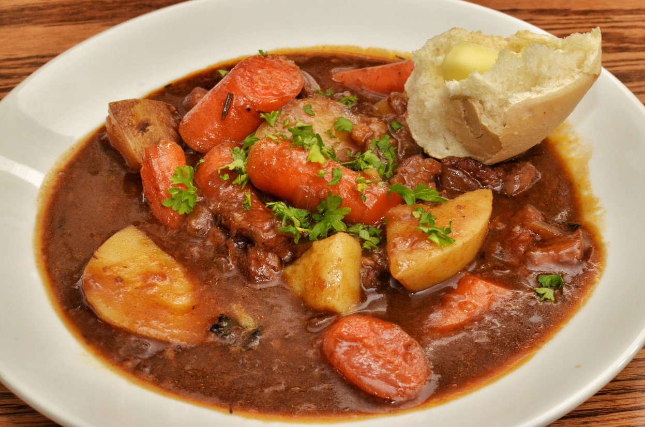
Jaké je anglické národní jídlo?
A) fish and chips
B) irish stew
C) smažený řízek a bramborovým salátem

Slide 27

BLAHOPŘEJI!
Získáváte skrytý bonus
3000 bodů

Slide 28
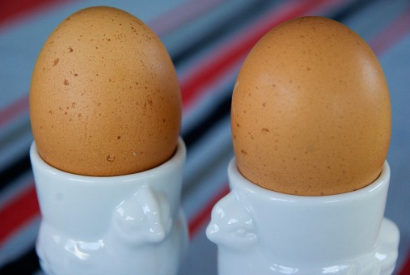
Jak dlouho se vaří vejce natvrdo?
A) 5 minut
B) 10 minut
C) 20 minut

